Slide 1
新词发现
寇亚飞

Slide 2
新词发现的意义
中文信息处理领域，由于中文自身的特点，中文自动分词是一项很重要的基础工作
中国自改革开放的20年来平均每年产生800多个新词【2000、2004】
据统计，60%的分词错误是新词导致的【2003】

Slide 3
什么是新词？
新词(NewWords)、未登录词(UnknownWords)
缩略词：如日韩、美职篮、复联、阿里等
专有名词：人名、机构名、地名等。如 锤哥、微软、瓦罗兰大陆等
复合词：如 剁手、一大堆、怒怼、晒照等
旧词新用：如 呵呵、科学家、发明家等
谐音词、英语音译词：如 粉丝、河文档、因吹斯挺等
方言词：如 扑街、渣渣辉等
新造词：如 迷妹、Jrs等
……

Slide 4
新词发现主要任务
确定新词边界
确定新词语义

Slide 5
新词发现方法
无监督方法
领域文本规则、构词规则
统计信息（凝聚度、左右熵）
有监督方法
转化为序列标注问题（HMM、CRF、LSTM+CRF……）

Slide 6
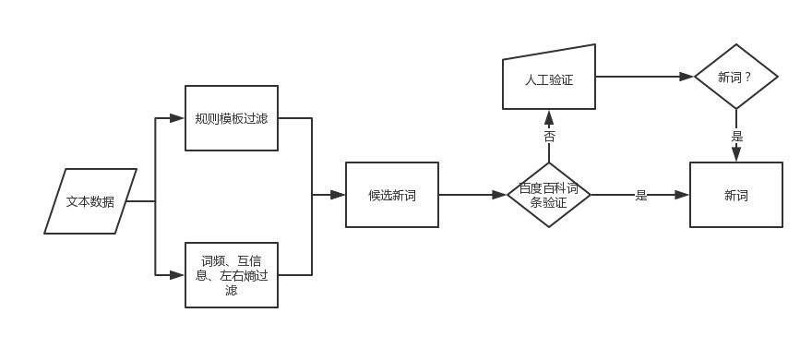
处理流程

Slide 7
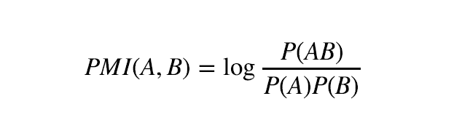
凝聚度
凝聚度计算公式

Slide 8
凝聚度
凝聚度
衡量词汇内部凝聚程度
直观解释
对于“电影院”一词，如果“电影”和“院”是互不相干的独立词汇，则他们一起出现的概率应为P1 = P(电影)*P(院)，而实际统计P(电影院)可能远大于P1。

Slide 9
左右熵
只考虑凝聚度，还不足以确定一个词
“被子”和“辈子”
“被子”可以有的搭配“盖被子”、“进被子”、“买被子”等等
“辈子”通常只有“一辈子”、“这辈子”、“下辈子”、“上辈子”几种固定用法
左右熵考虑一个词的左右丰富程度

Slide 10
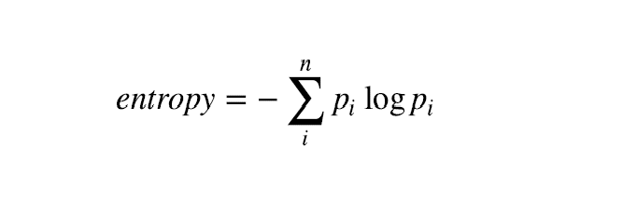
信息熵
信息熵公式

Slide 11
左右熵
熵用来衡量蕴含信息的丰富程度，熵越高，则蕴含信息越多。
“被子”和“辈子”的左邻字信息熵差距很大
有些词汇只是单侧词汇丰富程度高
如“交响”、“后遗”、“鹅卵”等
定义左右熵为左信息熵和右信息熵的最小值

Slide 12
存在问题
凝聚度PMI对低频共现字串敏感
如“啰嗦”和“很啰嗦”、“蝙蝠”和“的蝙蝠”
假设P(啰)=0.1,P(嗦)=0.1,P(啰嗦)=0.1,P(很啰)=0.05,P(很啰嗦)=0.05,则PMI(啰嗦）=log10,PMI(很啰嗦)=log10
左右熵忽略常用在句首或句尾的词

Slide 13
凝聚度PMI对低频共现字串敏感
对于充分小的正数θ，如果字串str1和str2满足p(str1)<= θ、p(str2)<= θ且他们总是相邻出现，则称str1和str2为低频共现字串，否则为非低频共现字串。
低频共现字串str1和str2及它们的组合字串str1str2满足：
p(str1)=p(str2)=p(str1str2)<= θ
非低频共现字串str1和str2及它们的组合字串str1str2满足：
θ<p(str1str2)<=p(str1)
Θ<p(str1str2)<=p(str2)

Slide 14

凝聚度PMI对低频共现字串敏感
低频共现字串集合Low={(str1,str2)|str1和str2为低频共现字串}
非低频共现字串集合Comm={(str1′,str2′)| str1′和str2′为非低频共现字串}
PMI对低频共现字串敏感，即对$∀\left(c,d\right)∈Comm,∃\left(a,b\right)∈Low$，使得PMI(a,b)>PMI(c,d)
证明：对于$∀\left(a,b\right)∈Low,有p\left(a\right)=p\left(b\right)=p\left(a,b\right),p\left(a\right)≤θ则$
$PMI\left(a,b\right)=log\frac{p(a,b)}{p\left(a\right)p(b)}=log\frac{1}{p(a)}≥−logθ$
对于$∀\left(c,d\right)∈Comm,有θ<p\left(c,d\right)≤p\left(c\right),θ<p\left(c,d\right)≤p\left(d\right)则$
$PMI\left(c,d\right)=log\frac{p(c,d)}{p\left(c\right)p(d)}≤log\frac{1}{p\left(c\right) or p\left(d\right)}<−logθ$
所以对于$∀\left(c,d\right)∈Comm,∃\left(a,b\right)∈Low,s.t. PMI\left(a,b,\right)>PMI(c,d)$

Slide 15

解决方法
${PMI(A,B)}^{k}=log\frac{{p(A,B)}^{k}}{p\left(A\right)P(B)}代替原公式$
如“啰嗦”和“很啰嗦”、“蝙蝠”和“的蝙蝠”
假设P(啰)=0.1,P(嗦)=0.1,P(啰嗦)=0.1,P(很啰)=0.05,P(很啰嗦)=0.05,则PMI(啰嗦）=log10,PMI(很啰嗦)=log10
取k=2，PMI(啰嗦)^2=log1,PMI(很啰嗦)^2=log0.5
首尾添加随机数

Slide 16
抽取结果
抽取结果中60%~70%存在百度词条，直接认为正确
总正确率达到90%以上 （936/1005 93.1% 332/347 95.6%）

Slide 17
按类目抽取top20
财经：税改 资管 现金贷 短线 乐视 拉升 贾跃亭 沪深区块链 一带一路 供给侧 四季度 去年同期 猪价 转债加密货币 净流入 网贷 阿里巴巴 小贷
动漫：海贼 路飞 超级英雄 男主 正义联盟 卡卡西 大蛇丸 宫崎骏 灭霸 四皇 皮卡丘 寻梦环游记 查克拉 海贼团 恶魔果实 火影忍者 名無 樱木 黑胡子 宝可梦
房产：实木 三四线 储物 融创 加推 电视背景墙 长租房 地产税 数据显示 长效机制 干湿分离 置物 推荐理由 预售证 交汇处 土拍 入驻 铺贴 炒房客 不动产登记
股票：拉升 沪深 短线 净流入 转债 贾跃亭 低开 高送转 江南嘉捷 混改 中科招商 上证 沪指 乐视 洗盘 建仓 净流出 赵薇 资管 四季度
健身：肌群 增肌 浮漂 血液循环 平板支撑 体脂 硬拉 卷腹 饱腹感 膳食纤维 马甲线 燃脂 红虫 肱二头肌 配速 肱三头肌 减重 同宽 碳水 窝料
军事：首飞 五代机 特战 反恐 主战坦克 狙击步枪 相控阵雷达 搜救 东风 胡塞武装 军民融合 电磁弹射 洲际弹道导弹 鲲龙 恐怖分子 实战化 伊斯兰国 今日要闻 十九大 海试
科技：区块链 共享单车 现金贷 阿里巴巴 轮融资 自动驾驶 摩拜 苏宁 合作伙伴 美团 短视频 乐视 金服 马化腾 人脸识别 贾跃亭 痛点 竞争对手 趣店 同比增长
娱乐：章子怡 郑秋冬 鹿晗 郑爽 刘亦菲 演员的诞生 周星驰 千玺 谢霆锋 女主 颜值 奚梦瑶 吴亦凡 热搜 嗯哼 牧云 易烊千玺 赵本山 维密 郭德纲

Slide 18
抽取结果
历史：刘备 朱元璋 吕布 袁世凯 李世民 慈禧太后 董卓 曾国藩 赵匡胤 曹丕 吴三桂 姜维 晚清 杜月笙 貂蝉 袁崇焕 霍去病 魏忠贤 唐玄宗 张郃
旅游：图虫网 工作人员 风景名胜区 免签 野生动物 蓝天白云 温馨提示 西成高铁 玉龙雪山 注意事项 平方千米 青藏高原 博卡拉 同比增长 江南水乡 丹霞地貌 厕所革命 国家级自然保护区 保存完好 阿贡火山
美食：搅拌均匀 沥干 洗干净 营养价值 中小火 清洗干净 青红椒 十分钟 浓稠 软糯 抓匀秘制 晾凉 网红 嚼劲 冰箱冷藏 郫县豆瓣酱 盖上锅盖 两面金黄 细砂糖
奇闻趣事：糗友 糗百 刘子光 特么 呲牙 再见咯 卧槽 撞到玻璃 诶诶 懵逼 菁芥 程睦 无语 吃完饭 余姝 前段时间 鲁班 白宵 余轻舟 割割
汽车：纯电动 广汽 涡轮增压 最大功率 混动 乘用车 前脸 领克 续航 里程 蔚来 广州车展 峰值扭矩 舒适性 进气格栅 超跑 自然吸气 众泰 同比增长 老司机 同级别
情感：另一半 渣男 佛系 知乎 兴趣爱好 作者简介 换位思考 一大堆 占有欲 莫小阮 不经意间 人际交往 苏哲宇 郑秋冬 刘鑫 江辰 李嘉诚 陈小希 秦菲 全职太太
社会：公安机关 共享单车 养老保险 参保 用人单位 最低气温 十九大 限行 空气质量 食品药品 法律法规 刑事拘留 烟花爆竹 高度重视 防控 全覆盖 十九大精神 环卫工人 垃圾分类 贯彻落实
体育：职业生涯 虎扑 热刺 意甲 接受采访 丁彦雨航 里皮 朱婷 关键时刻 卢卡库 广州恒大 韦世豪 北控 库兹 尤文图斯 绿军 控卫 因伤 字母哥 易建联

Slide 19
参考文献
互联网时代的社会语言学：基于SNS的文本数据挖掘
基于微博内容的新词发现方法
基于词内部结合度和边界自由度的新词发现
新词发现综述
互信息改进方法在术语抽取中的应用
基于条件随机场方法的开放领域新词发现

Slide 20
Thanks!

